Slide 1
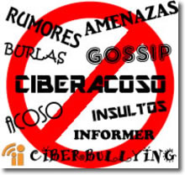

Slide 2
¿Qué es ciberacoso y cómo prevenirlo?
El matoneo virtual o ciberacoso, también conocido como ciberbullying, es la
intimidación que puede sufrir una persona a través de internet, ya sea en
redes sociales, páginas web, blogs o aplicaciones de mensajería instantánea.
Esta práctica implica un daño recurrente y repetitivo sobre una persona,
lo cual puede crear angustia emocional, preocupación, entre otros. Este tipo
de acoso no necesita que el acosador y la víctima se encuentren cerca, ya que
se puede hacer desde cualquier parte del mundo y a cualquier hora.

Slide 3
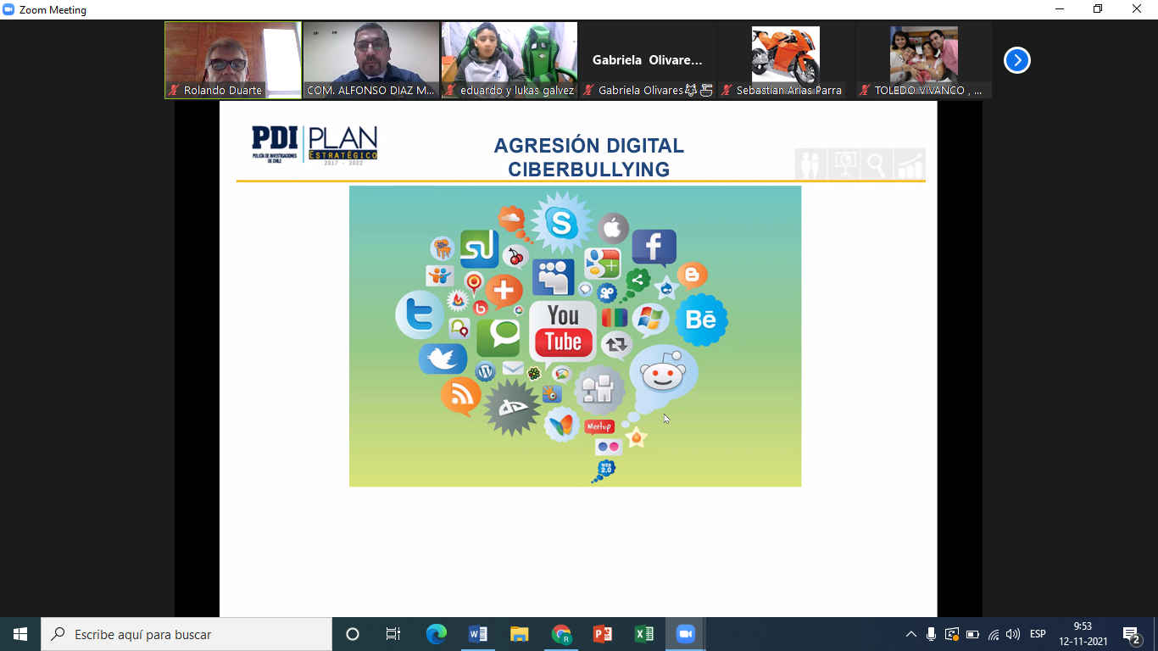
Redes Sociales a través de las cuales se puede ser victima del Ciberacoso

Slide 4
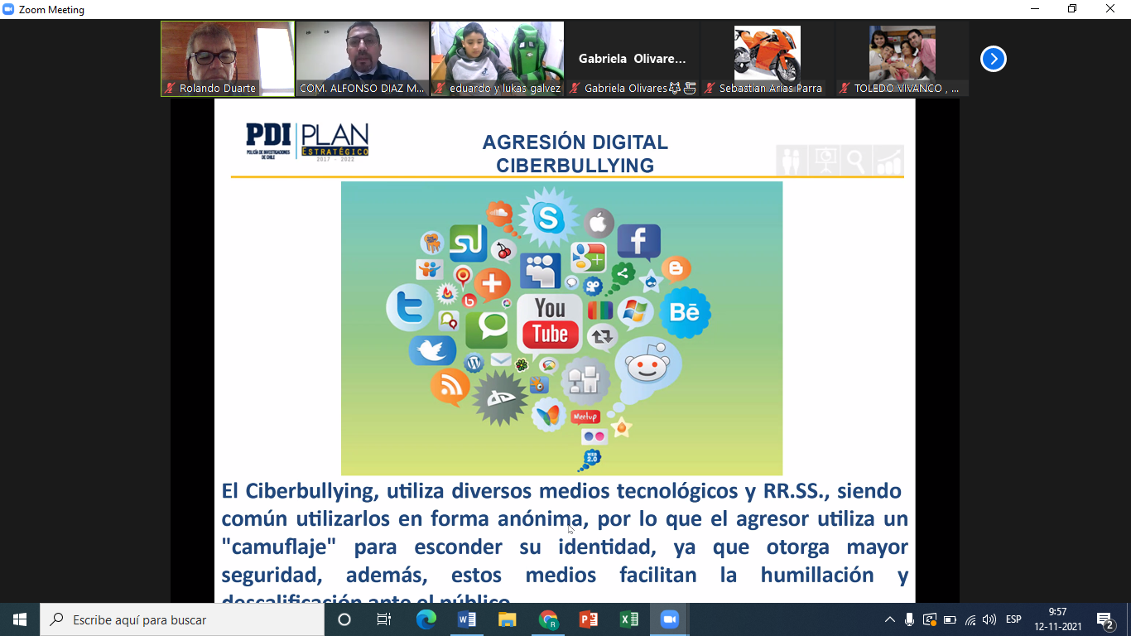

Slide 5
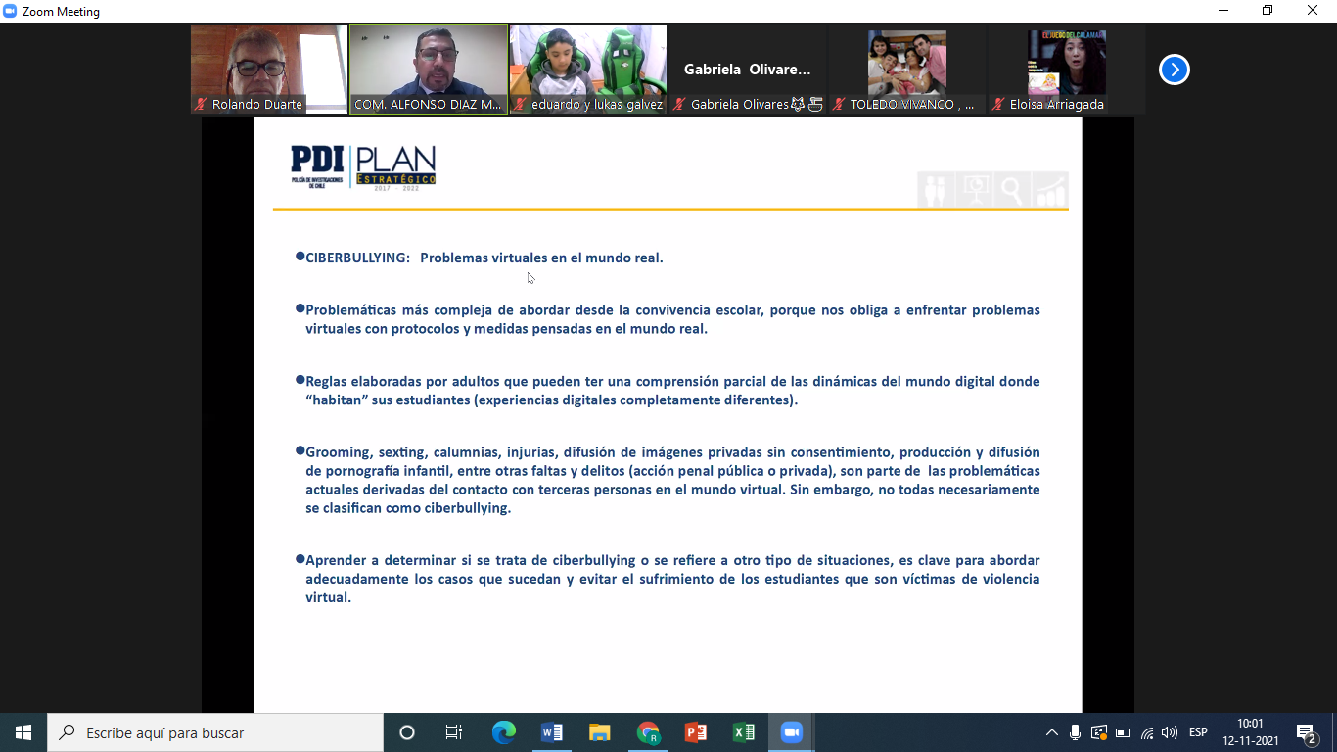

Slide 6
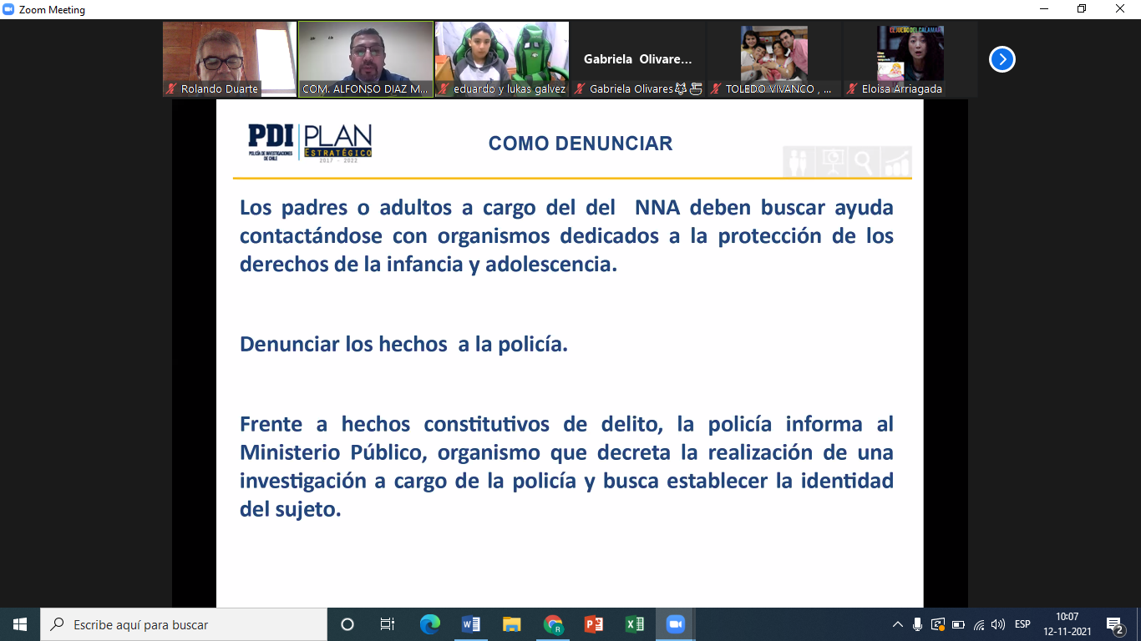

Slide 7
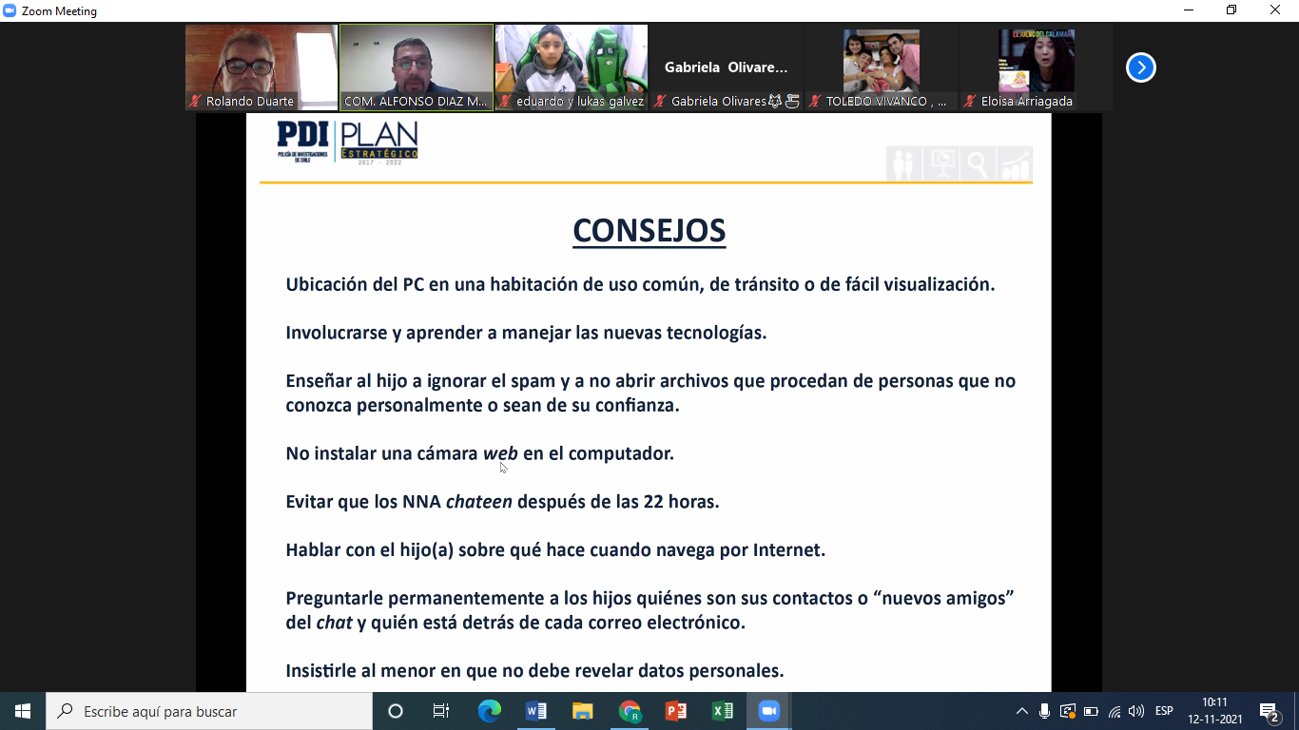

Slide 8
